Slide 1

Deep Insights into the Drift Diffusion Model: From Basics to Variants
Yong-Ming Tian, Zong-Yi Chen, Shiqi Liu, Yajie Li
Notes:
大家好，我们小组的项目是：Deep Insights into the Drift Diffusion Model: From Basics to Variants。

Slide 2
01
Introduction
02
Basic DDM Experiment
CONTENT
03
Variants of DDM Experiment
04
Extensions of DDM and Deeper Insight
05
Conclusion
Notes:
首先是项目介绍。

Slide 3
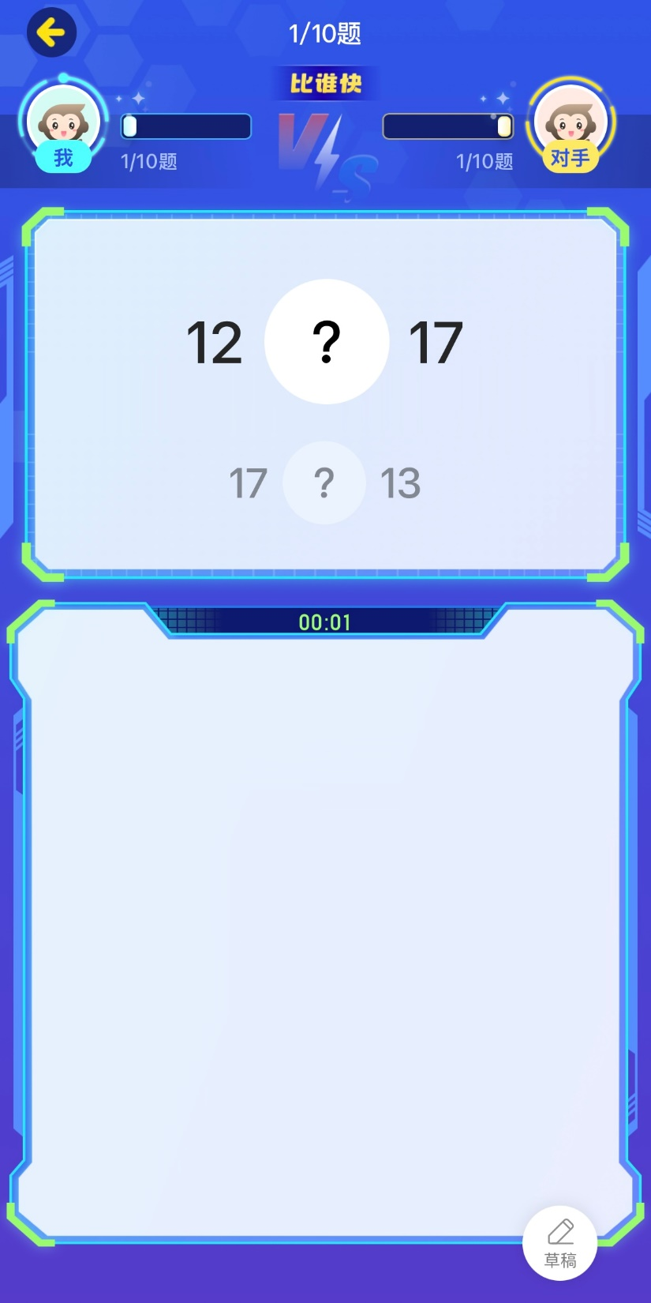
https://www.ypppt.com/
Introduction
topic
The craze of Xiao Yuan Kousuan
A simple process of decision
Accuracy and reaction time
Study humans’ decision processes
Notes:
（生动地）不知道大家是否还记得前一段时间火爆的“小猿口算”？其中最火的便是这个“20以内的数比大小”，这实际上就是一个简单的二元决策过程。我们从中获得灵感，希望设计类似的决策任务，并用DDM来建模，探究人们做决策的各种规律。

Slide 4
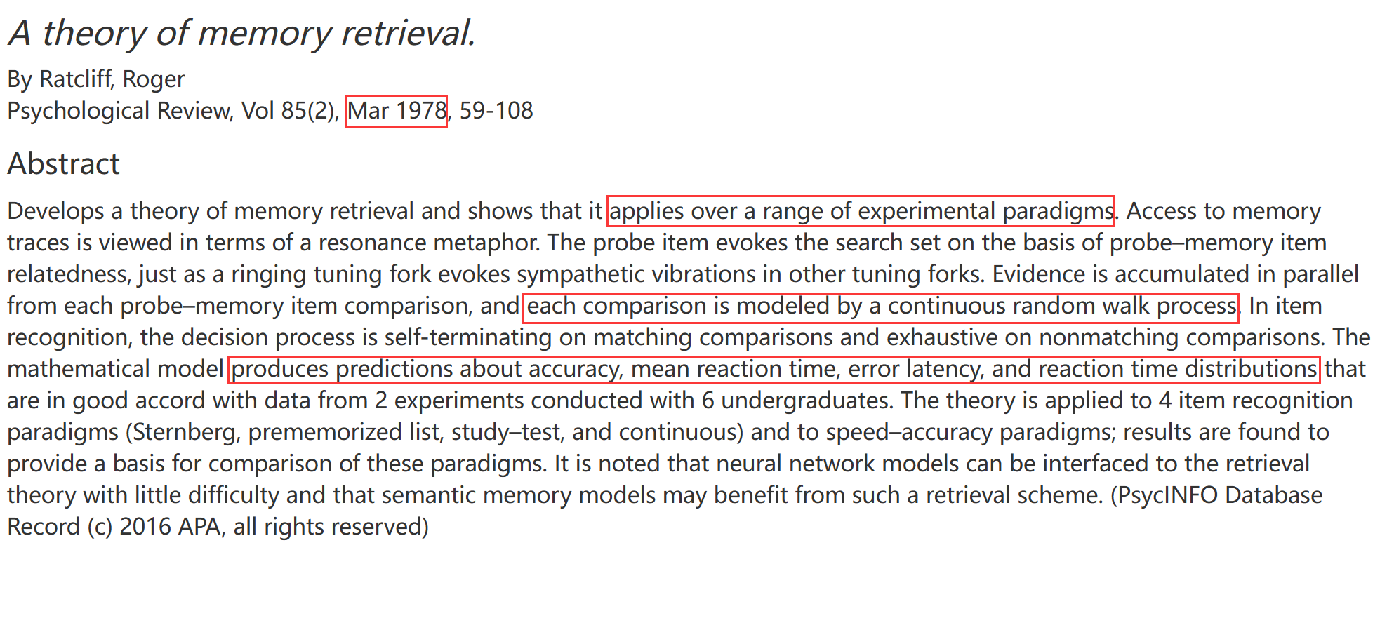
https://www.ypppt.com/
Drift Diffusion Model
Parameters:
drift rate
boundary size
noise
non-decision times
starting point
……
Measures:
accuracy
response times
probabilities of making choices
……
[1]Ratcliff, R. (1978). A theory of memory retrieval. Psychological Review, 85(2), 59-108. https://doi.org/10.1037/0033-295X.85.2.59
Notes:
DDM最初由Ratcliff等人在1978年提出，已被学者广泛使用。关于这部分的基础知识，课上已经讲得非常清楚，这里不再赘述。

Slide 5
01
Introduction
02
Basic DDM Experiment
CONTENT
03
Variants of DDM Experiment
04
Extensions of DDM and Deeper Insight
05
Conclusion
Notes:
接下来讲介绍我们设计的DDM基础实验。

Slide 6
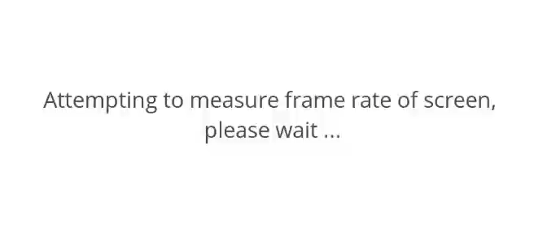
https://www.ypppt.com/
Basic DDM Experiment
Settings
A simple but robust size-comparison task
Gaze on the center cross “×”
Prioritize accuracy, then as quickly as possible
r = (size_right / size_left) – 1 (“coherence”in random dots motion[2])
r ∈ [-0.32, -0.24, -0.16, -0.08, 0, 0.08, 0.16, 0.24, 0.32]
Data sufficiency
15 undergraduates from Nanjing University and Tsinghua University
Each completed 160 size-comparison trials, 2400 in total
[2]K. Britten, M. Shadlen, W. Newsome, and J. Movshon, “The analysis of visual motion: a comparison of neuronal and psychophysical performance,” Journal of Neuroscience, vol. 12, no. 12, pp. 4745–4765, 1992.
Notes:
我们的基础实验是一个比较大小的实验，在每组实验中，被试会在电脑屏幕上看到随机生成的左右两个实心的圆形，他们需要判断哪一个圆更大并且通过按下相应的键来反馈。
这里有几个设置过程中的注意点： 第一，我们要求被试的视线盯着屏幕中心的叉不动，仅利用余光判断大小，这是为了为了防止被试眼神左右跳动从而扰动实验结果。第二，我们要求被试优先保证准确率，在此基础上越快越好，这是为了保证实验的有效性。第三，我们实验的一个自变量是比率ratio，记作r，它是右边圆大小和左边圆大小的比值减1，这样就能够反映圆大小的差异程度，也反映了比较大小的难度。如此设计，ratio就可以被理解为random dots motion实验里面的“coherence”。每组实验中，ratio的数值均匀分布在这些值里面，顺序随机打乱。
此外，我们还保证了实验数据的充分性。

Slide 7
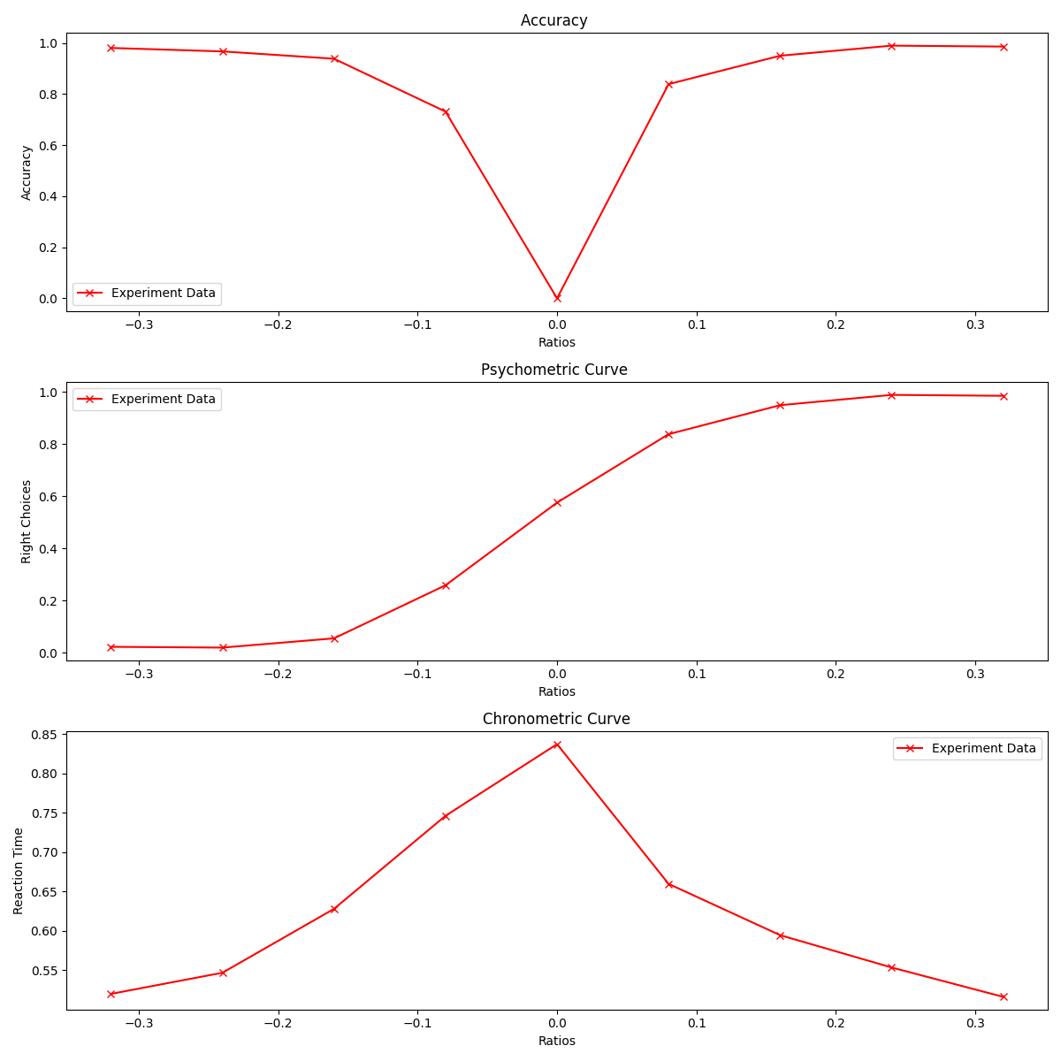
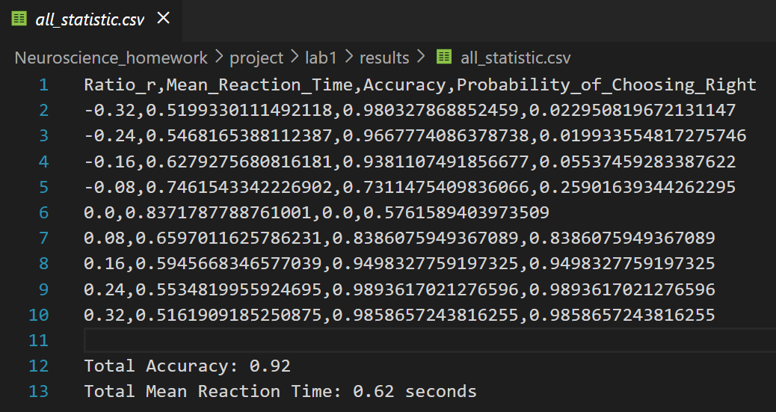
https://www.ypppt.com/
Experimental Results
Notes:
这里是我们的基础实验结果。
左边这个表格，记录了被试的实验数据，包括不同ratio下的准确率，选右的概率和反应时间；也包括总的准确率为92%，平均耗时0.62秒。
然后我们绘制出了右图，分别是准确率、选右的概率和反应时间随着ratio的变化图。
注意我们是包含了左右圆大小相等，即r=0时的情况的，但我们没有告诉被试这种情况的存在。
对于第一张准确率图，我们观察到准确率随着r绝对值的减小而不断降低，即随着左右圆形大小的接近，准确率降低。
对于第二张选右概率图，我们可以观察到随着ratio的增大，选右概率不断提升，这也是符合直觉的。
对于第三张反应时间图，趋势恰好与第一张图相反，代表比较难度越大，耗时越长。
我们注意到这几张图的规律与DDM非常地接近，因此我们猜测，可以利用DDM模型来建模这个决策任务。

Slide 8
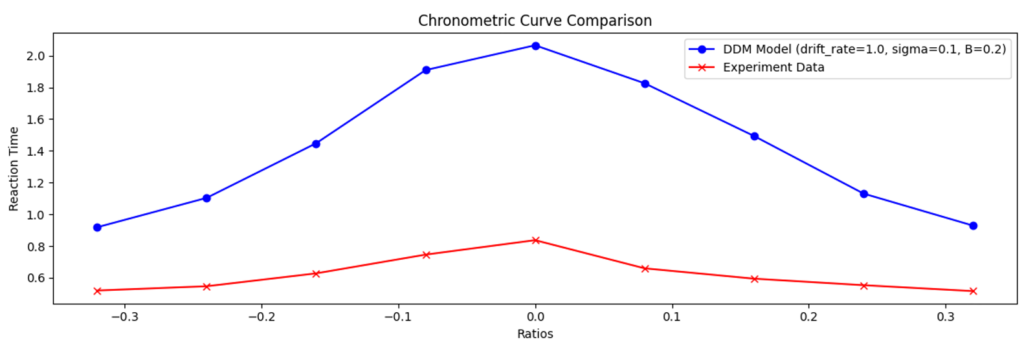
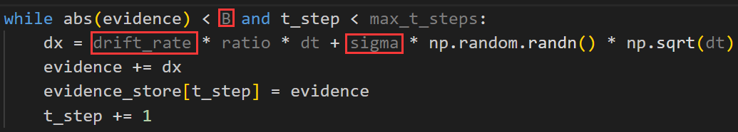
https://www.ypppt.com/
Use DDM to Fit the Results
The effect is poor at first !
Reasons:
Relatively easy experiment
A slightly higher drift rate
Smaller bounds
……
➡ Parameter Search
Goal: minimize the MSE of the RT-r plot
Use grid search for three parameters
Notes:
我们考虑用DDM来建模结果，起初效果较差，如右图所示。为什么呢？这是因为我们没有使用合理的参数。我们的实验任务相对来说更简单，每次决策耗时更短，这意味着DDM参数中漂移率会更大，决策边界会更小等等。那么如何找到合适的参数呢？我们想到了网格搜索。具体来讲，我们对漂移率，噪声和决策边界这三个参数进行了网格搜索。而搜索的目标就是使得DDM的反应时间图和真实的反应时间图的均方误差最小。

Slide 9
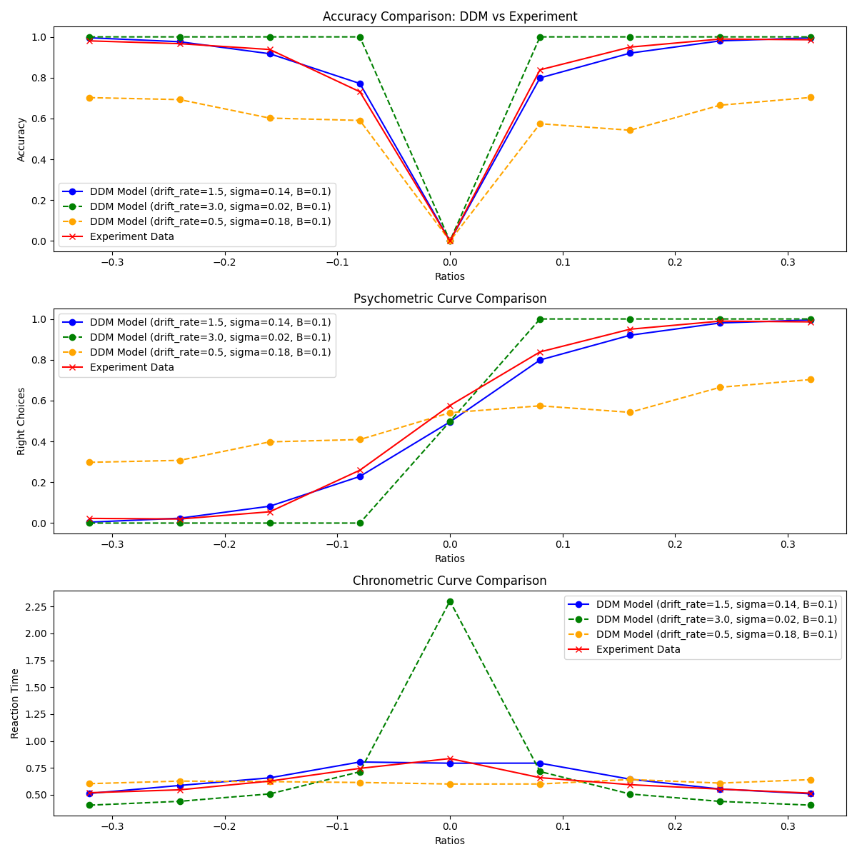
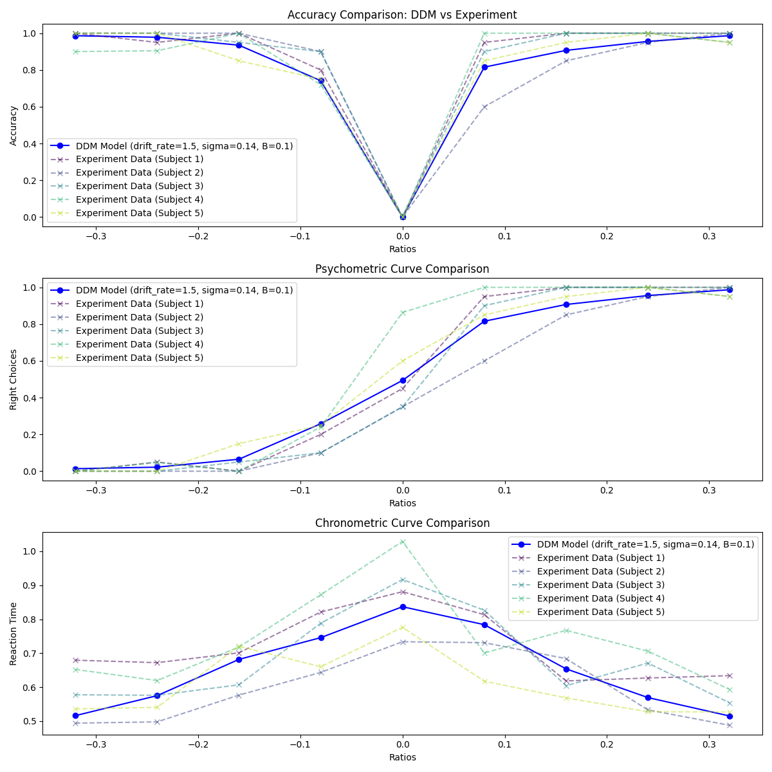
https://www.ypppt.com/
Basic DDM Experiment Results
Notes:
经过参数搜索，我们得到了良好的拟合效果。
左图可视化了我们参数搜索的过程，红色线是真实实验数据，其它线是不同参数下DDM的结果，其中蓝线拟合效果最好。
右图可视化了不同被试的结果图，其中蓝色线是最优参数DDM图，其余每一个虚线代表一个被试的结果，可以看到，蓝线基本描述了不同被试的平均结果的规律。

Slide 10
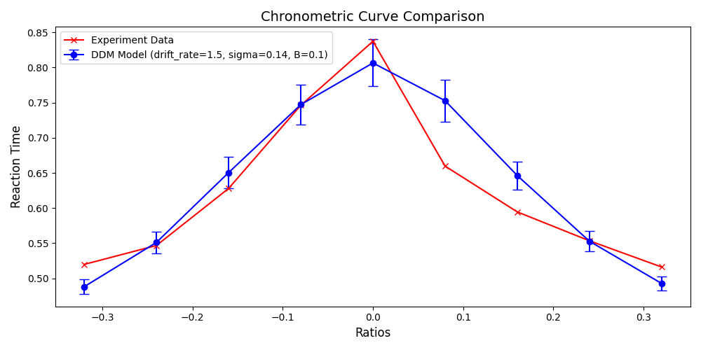
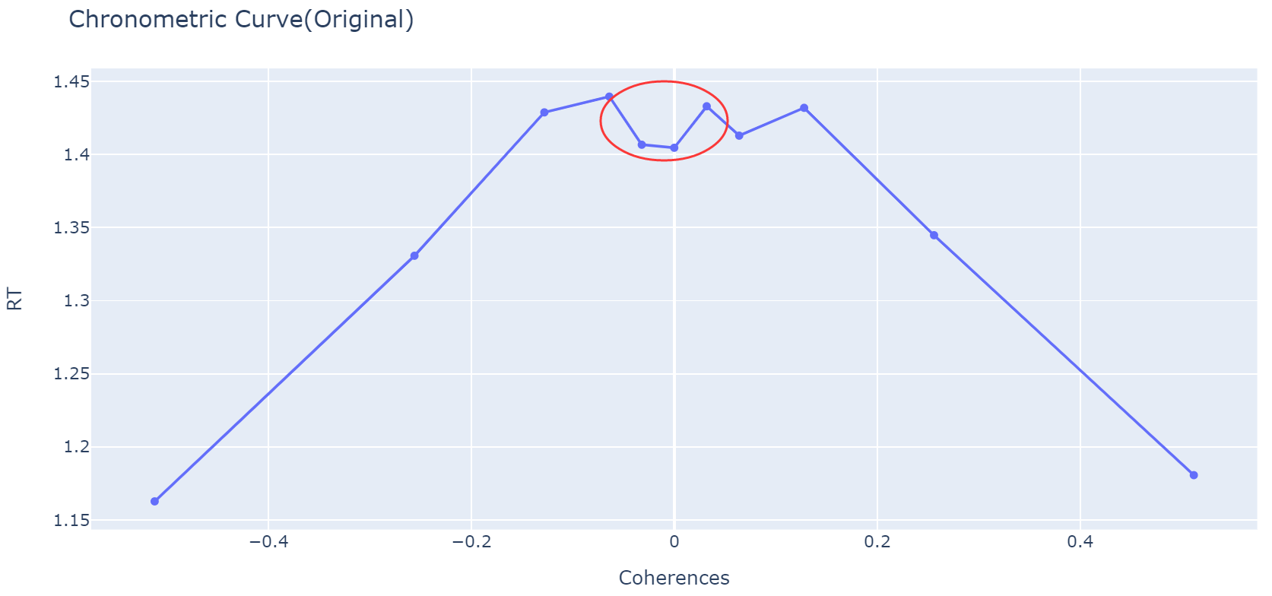
https://www.ypppt.com/
A Dig In Reaction Time Plot
Error bar plot
A dig in the middle
Notes:
为了统计结果的严谨性，我们还绘制了左图这个带error bar的反应时间随着ratio的变化图。
仔细观察这张图，我们产生了一个疑问：（引人入胜地）不知道大家是否记得，在DDM那次的作业中，反应时间随着coherence变化的图中间是有一个凹陷的，但我们的实验结果中并没有出现这个凹陷。
这是为什么呢？（停顿一小会）
这个凹陷代表的是coherence，也就是我们这里的ratio为0的时候，相比于ratio有值但是很小的时候，反应时间更短。在我们的基础实验中，是不可能出现这种情况的，因为在看到左右两个完全相等的圆时，人们往往会愣一下，更何况我们没有告诉被试有大小相同的情况。而单独看DDM这个模型，是有可能出现凹陷的，那就是在漂移率比较小，噪声比较大，决策边界比较小的情况下。
基于以上思考，我们设计了第一个变种实验。

Slide 11
01
Introduction
02
Basic DDM Experiment
CONTENT
03
Variants of DDM Experiment
04
Extensions of DDM and Deeper Insight
05
Conclusion
Notes:
接下来将展示我们设计的变种实验。

Slide 12

https://www.ypppt.com/
Variant I - Time Pressure
Settings
As fast as possible while ensuring a certain level of accuracy.
Collapsing Bound Fitting
Notes:
首先是变种一，基于之前的分析，我们认为增加时间压力也许能使反应时间结果图中出现凹陷。
具体来讲，当被试者过了一定时间后还未做出决策，屏幕上将呈现醒目的Faster的提示，（开玩笑式地）我们告诉被试这可以理解为自己被电击了一下。同时我们放宽了准确率的要求，其它设置和基础实验保持不变。

Slide 13
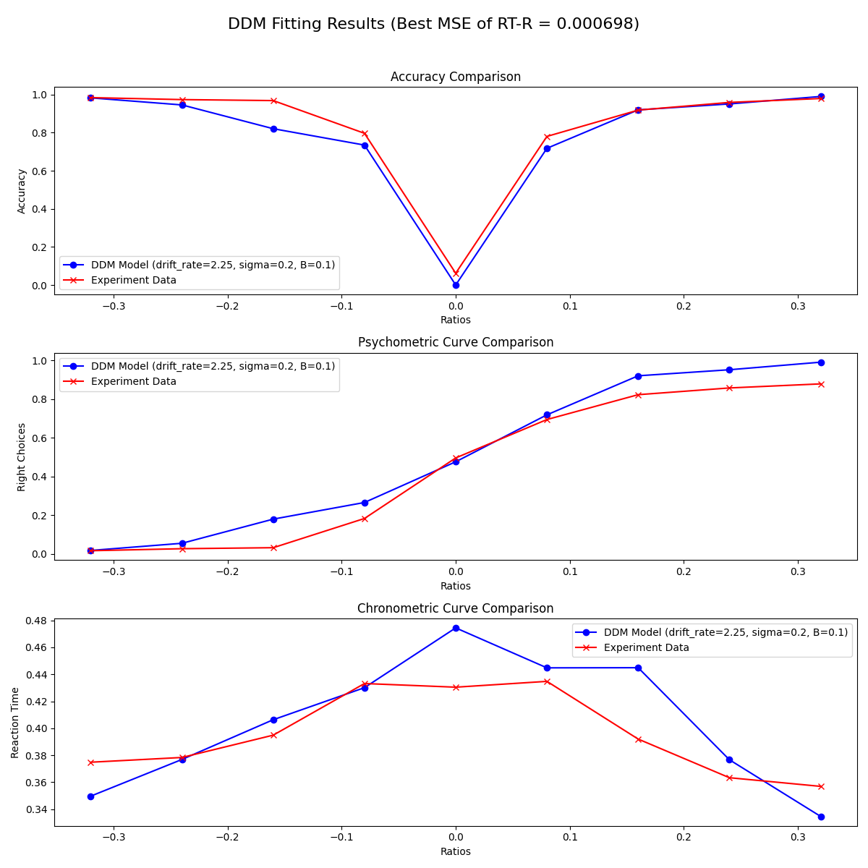
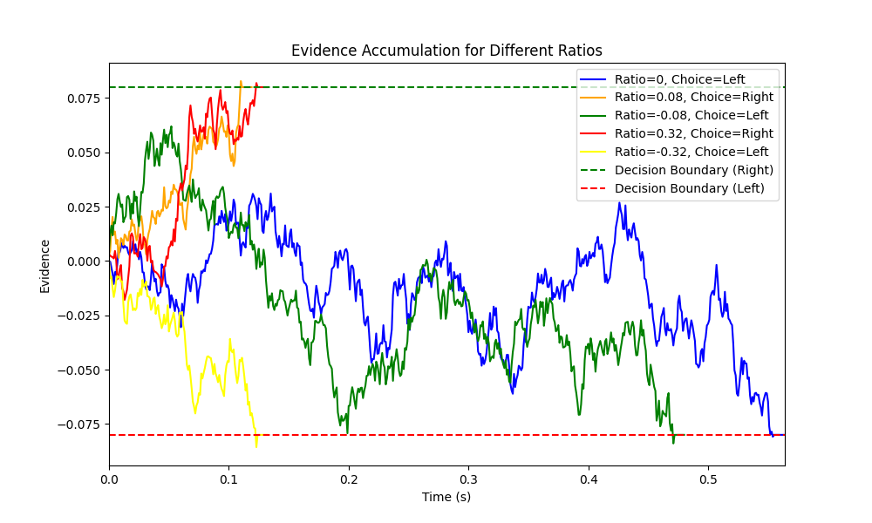
https://www.ypppt.com/
Variant I - Time Pressure
Basic DDM
Notes:
这是变种一实验的结果。相较于基础实验，由于时间压力，被试的反应时间大大减小，而准确率略微下降。在右边的结果曲线图中，红色线是我们的真实数据，我们惊喜地发现反应时间图中出现了凹陷。蓝色线是我们采用基础实验中的DDM方法形成的拟合结果图，我们发现效果并不好，且没有出现凹陷。这是为什么呢？
这可以用左边的证据积累图来解释，图中不同颜色的线代表不同ratio值下的证据积累过程。我们可以看到ratio为0的蓝色的线，由于没有漂移的影响，纯靠噪声在摆动，达到证据边界的时间自然会很久。

Slide 14
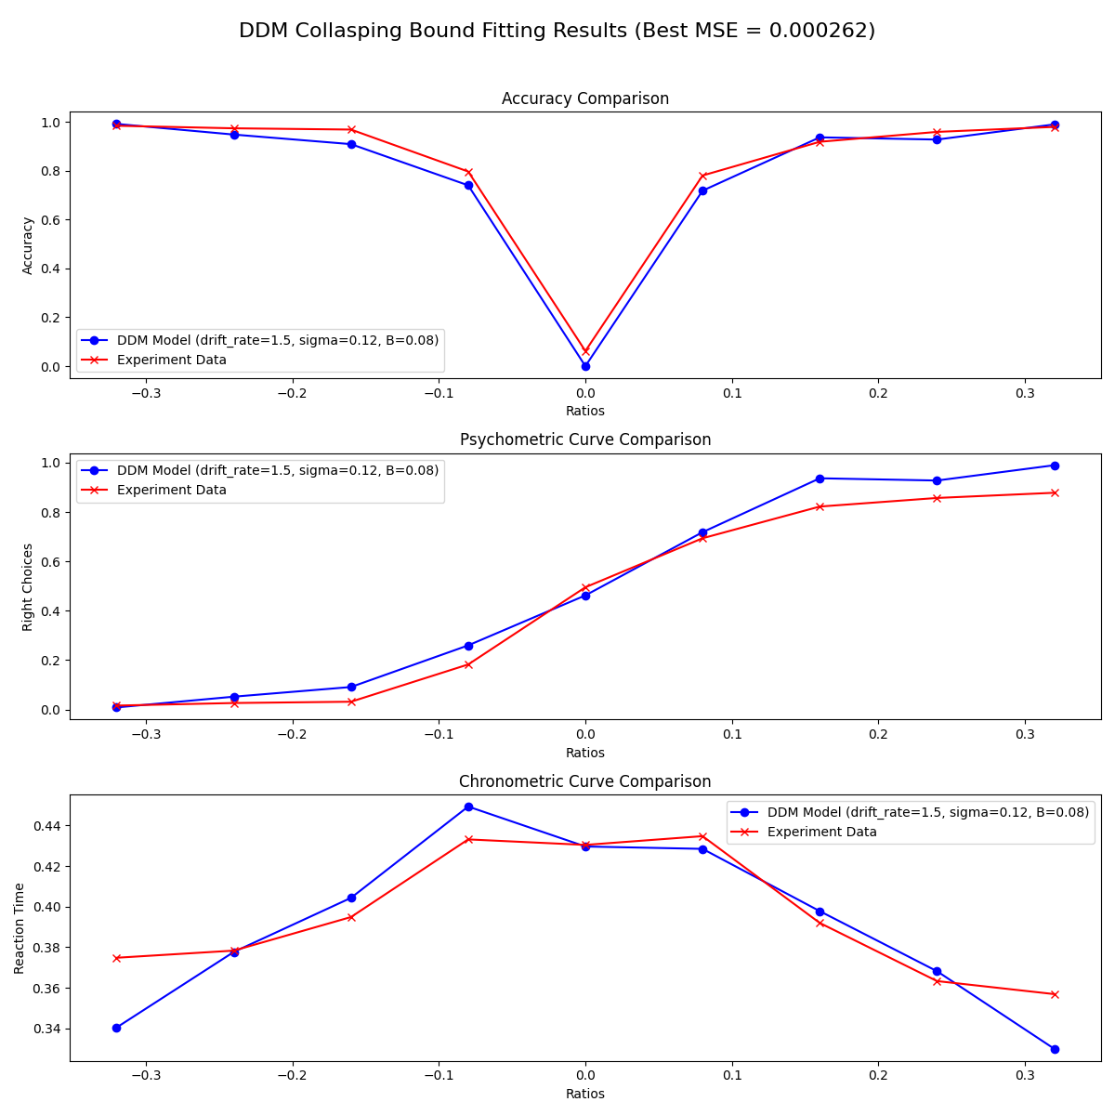
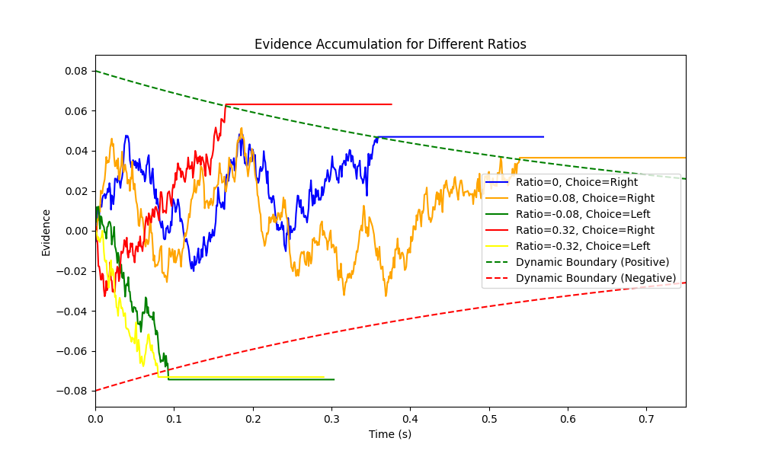
https://www.ypppt.com/
Variant I - Time Pressure
Collapsing Bound DDM
Notes:
经过思考，我们认为带有崩溃边界的DDM可能更适合建模变种一实验。
我们绘制了结果图，发现效果确实良好。右图的均方误差只有0.000262，是基础DDM的三分之一。更重要的是，DDM反应时间图曲线的中间也出现了凹陷，这可以用左图的证据积累图解释。
崩溃边界DDM中，决策边界随时间缩减，ratio为0的蓝色的线，相较于ratio为0.08的橙色线，更早地达到了决策边界。也就是说，纯靠噪声，相比有漂移率但是漂移率相对噪声比较小的情况，更容易达到很小甚至在不断减小的决策边界。

Slide 15
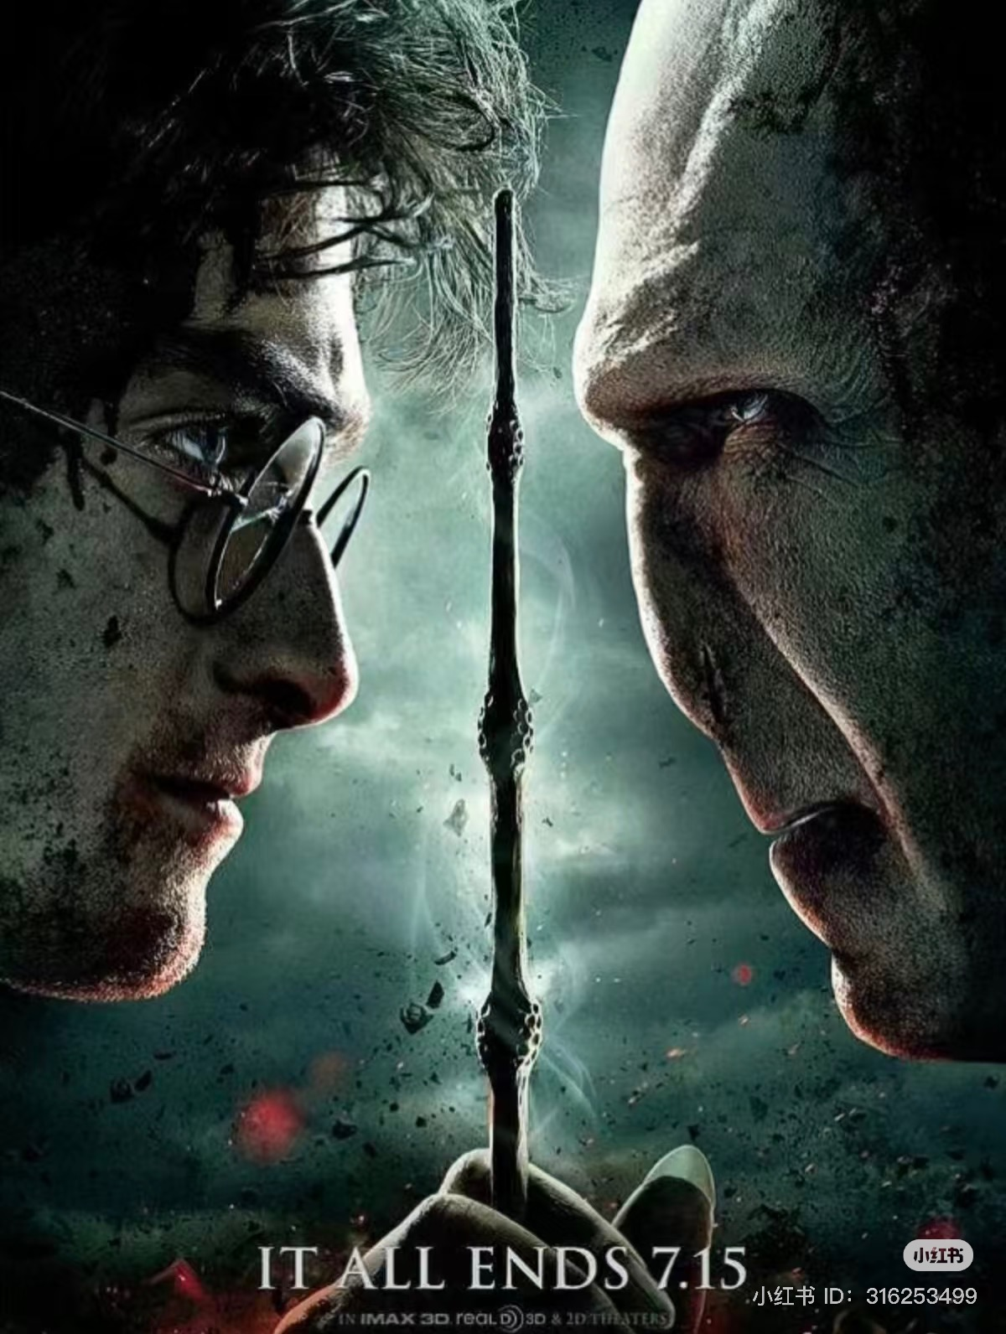
https://www.ypppt.com/
Variant II - Asymmetrical Priors
In basic experiment: always symmetrical results
Human decision-making is asymmetrical in reality
➡ Asymmetrical Priors in humans’ decision
Settings
75% left is bigger / right is bigger
Notes:
在之前的实验中，我们发现有很多的对称性，比如实验设置的对称性，实验结果的对称性。但在现实世界中的很多情况下，决策是不对称的，例如由于我们的阅读习惯是从左到右，人们倾向于认为画面的左边是正派而右边是反派，比如这张海报中，哈利波特就被放在了左边。我们好奇在不对称情况下会发生什么，更好奇适用性很广的DDM中是否有变种能够建模不对称的决策过程？在老师的启发下，我们设计了变种二。
变种二增加了不对称的先验，我们将实验一分为二，在第一部分中提前告诉被试，左边圆会有75%的概率比右边更大，而在第二部分中与此恰好相反。

Slide 16
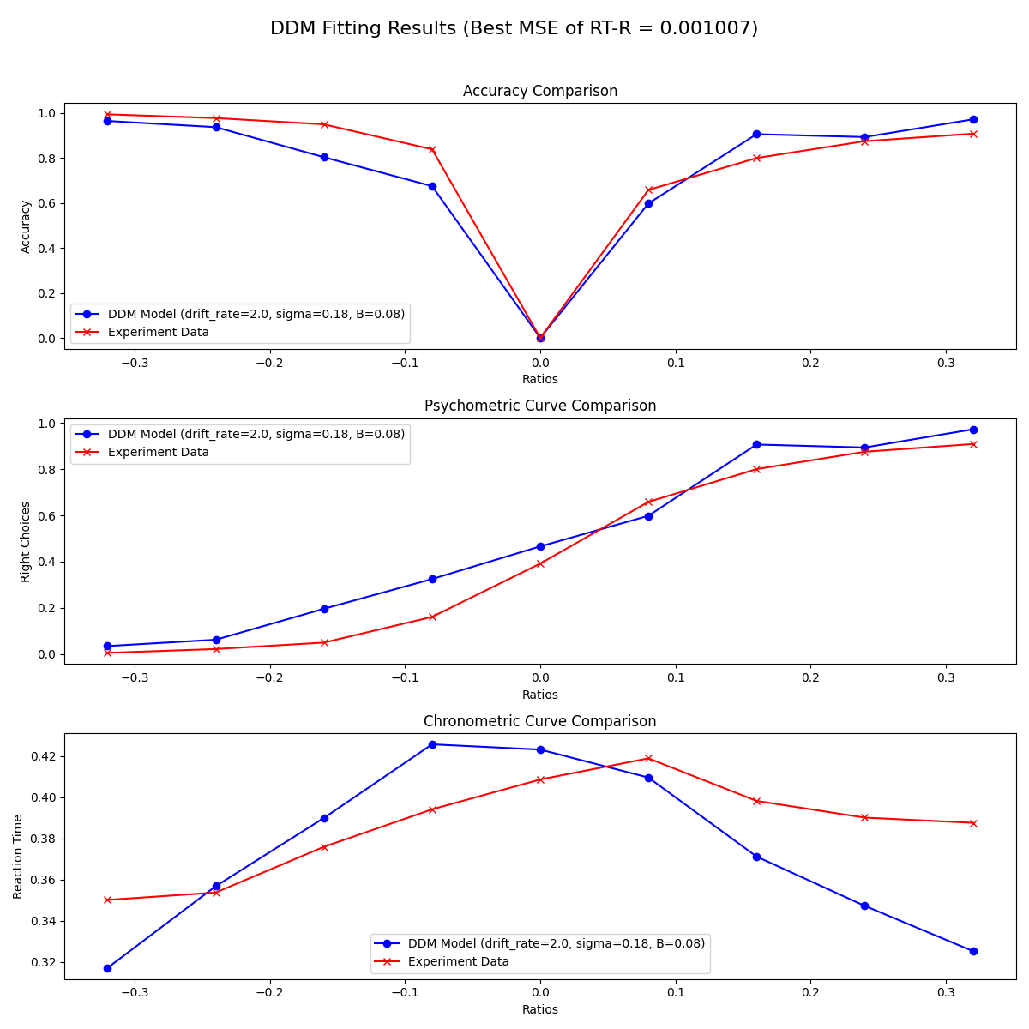
https://www.ypppt.com/
Variant II - Asymmetrical Priors
Without Bias（75% left is bigger）
Notes:
以75%概率左边圆大为例，我们发现结果呈现出极大的不对称性，图中红色线是真实实验结果。准确率图中，ratio小于0的时候明显高于ratio大于0的时候；选右概率图中，被试选右的概率整体降低了；反应时间图中，ratio小于0的时候也明显更短。
这些结果都是合理的，反应了不对称先验的影响。然而，DDM的拟合结果表现却非常差，显然无法建模好这种不对称先验的决策。那么有没有合适的DDM变种来建模这个实验呢？

Slide 17
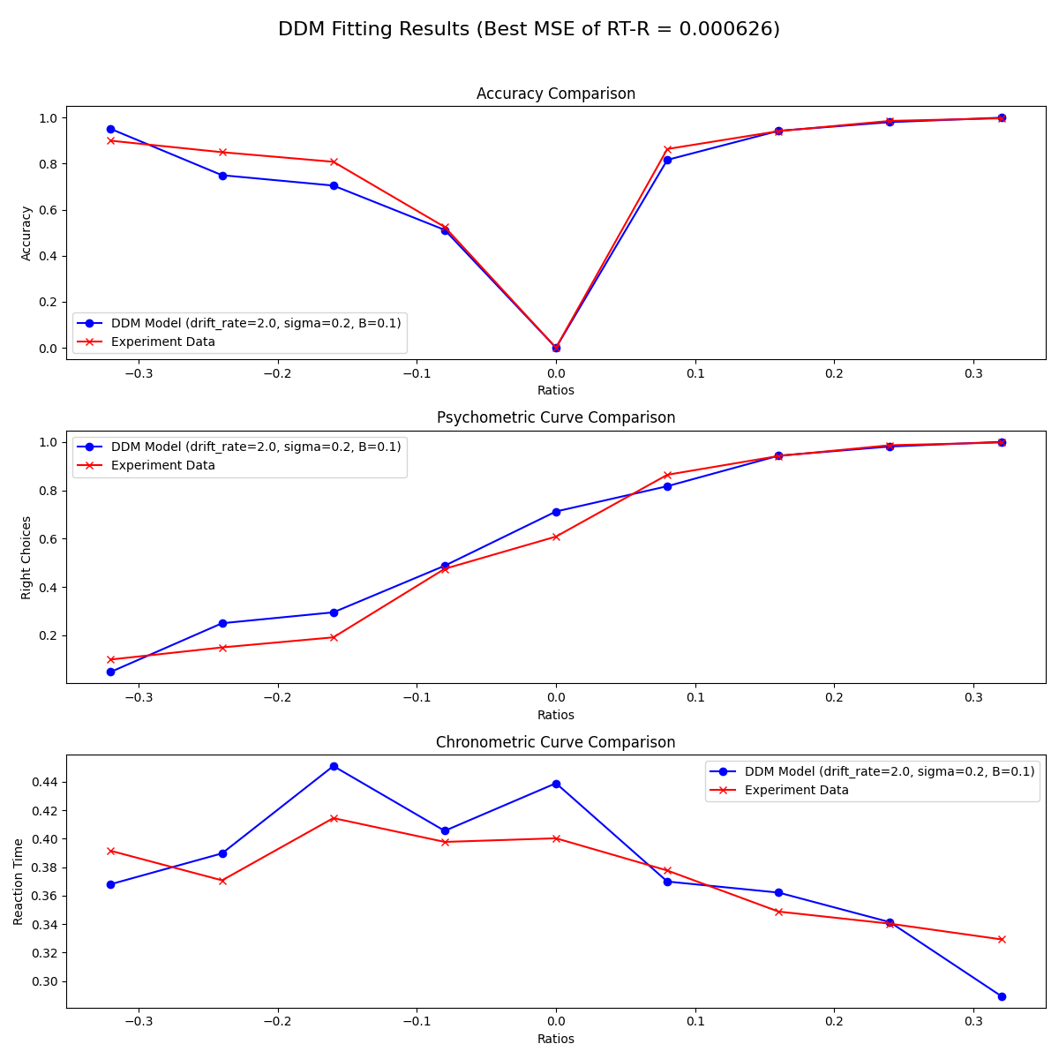

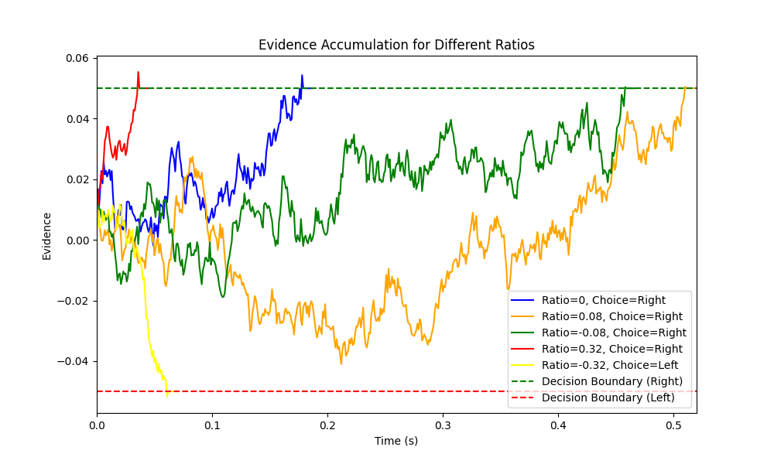
https://www.ypppt.com/
Variant II - Asymmetrical Priors
With Bias （75% right is bigger）
[3]R. Ratcliff and G. McKoon, “The Diffusion Decision Model: Theory and Data for Two-Choice Decision Tasks,” Neural Computation, vol. 20, pp. 873–922, Apr. 2008.
Notes:
经过探索，我们在一篇论文中找到了思路，那就是改变证据积累的起始点。以75%的概率右边圆更大的结果为例，我们修改了证据积累起始点，使起点更接近选右的边界，修改的距离是三分之一的总距离。看左下角的证据积累图，我们发现，ratio为负但是负得不是很多的时候，有好几条线由于初始点的偏置，错误地达到了上面的边界。
这个DDM变种很好地建模了我们的实验结果，右图是我们的拟合结果，可以发现，效果大大提升，也表现出类似的不对称性。

Slide 18
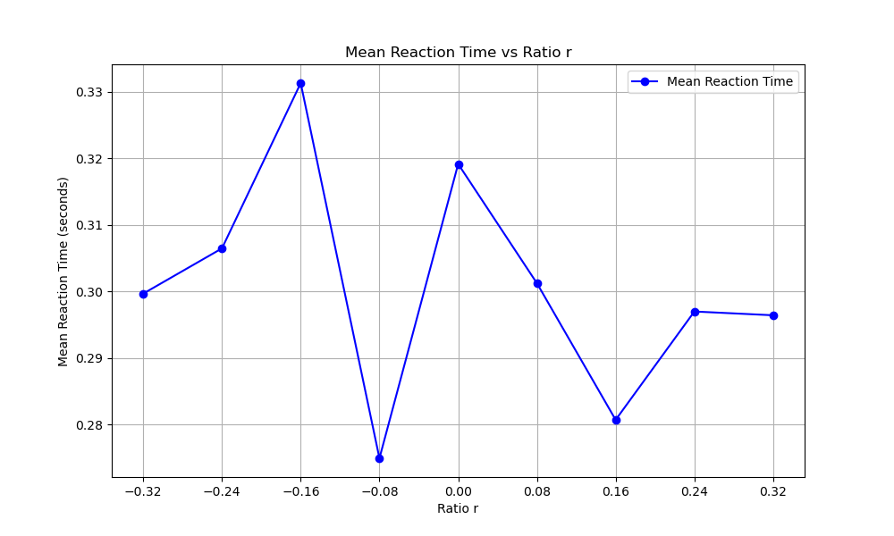
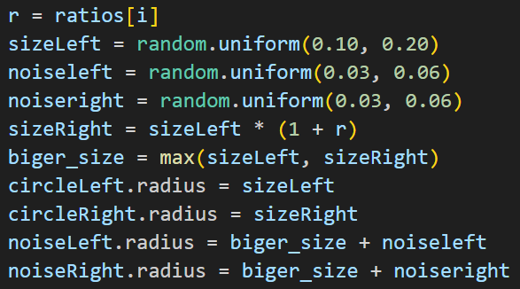
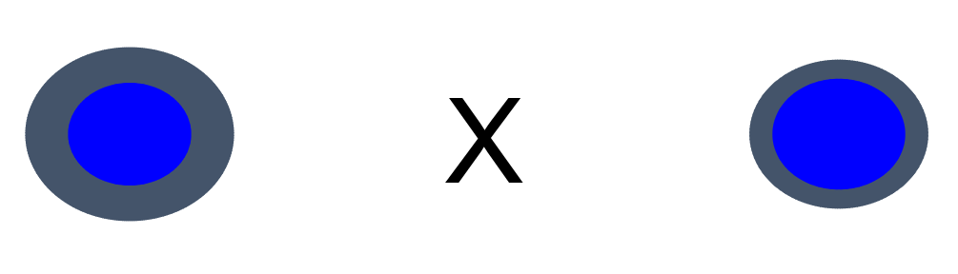
https://www.ypppt.com/
Variant III – Adding Noise
We once got a totally weird data in Variant II.
Why?
➡ Noise
Notes:
在收集变种二实验的结果时，（好奇地）我们曾产生过一份非常奇怪的数据如右图所示，这是一个随机性很大的反应时间图。这份数据呢出自我的舍友，这其实是因为我在他做实验的时候一直和他聊天。我们没有对这份坏数据感到失望，而是想要探索一下噪声对决策实验的影响。经过讨论，我们设计了变种三——加噪实验。我们在原先的圆的背后加上灰色的随机大小的圆作为噪声干扰。

Slide 19
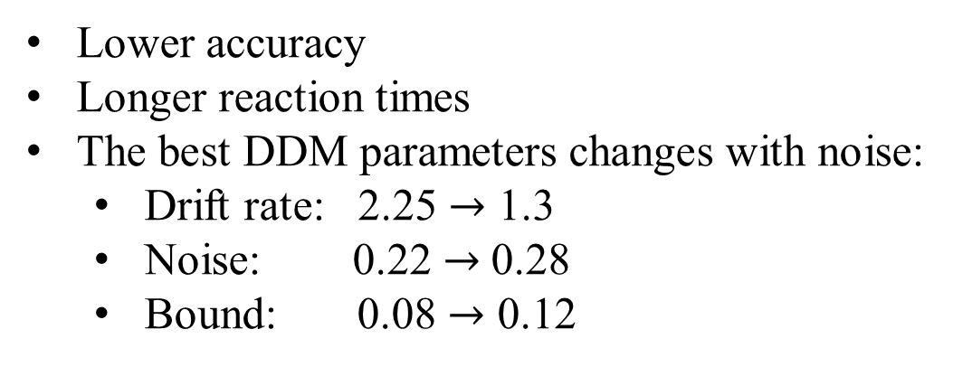
https://www.ypppt.com/
Variant III – Adding Noise
Lower accuracy
Longer reaction times
The best DDM parameters changes with noise:
Drift rate: 2.25 $→$ 1.3
Noise: 0.22 $→$0.28
Bound: 0.08 $→$ 0.12
Notes:
与同等条件下不加噪声的实验相比：加噪实验得到的准确率更低，反应时间更长。且DDM模型搜索出来的最优参数值也发生了变化：漂移率变得更小，代表被试比较的置信度变小；噪声显著增大；同时决策边界变大，预示决策难度变高。

Slide 20
01
Introduction
02
Basic DDM Experiment
CONTENT
03
Variants of DDM Experiment
04
Extensions of DDM and Deeper Insight
05
Conclusion
Notes:
接下来将介绍我们小组在交流和讨论中产生的 关于决策过程的其它一些idea，以及基于整个项目我们产生的一些深入的思考。

Slide 21
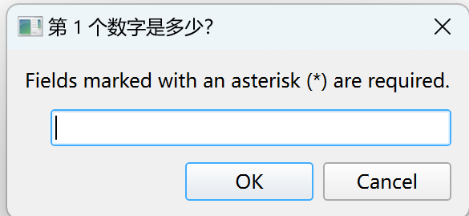
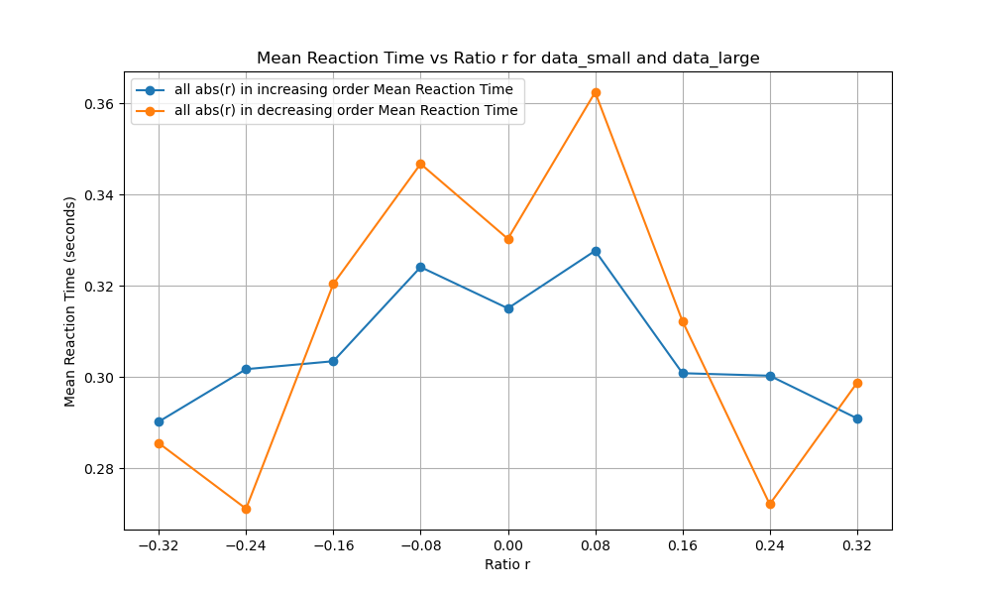
https://www.ypppt.com/
More Extensions
➡ Extension I - Memory
Continuously add numbers
Time turned out to be shorter, not longer!
Imagine a politic exam……
➡ Extension II - Sequential
| r | appear in ascending or descending order
Interesting differences
➡ ……
Notes:
在拓展一实验中，我们探索了记忆任务对决策的影响。我们让被试者在实验过程中不断去记忆新出现的数字，并在最终提问。我们原以为被试者反应时间会因为需要额外的记忆而变长，但我们惊讶地发现，被试者的反应时间明显变短了。这是为什么呢？（停顿）大家联想一下思政考试就会明白了：我们在思政考试时作答更快，这正是因为时间久了，我们背的知识点就忘掉了。因此记忆任务实际上也是一种变相的时间压力。
在拓展二实验中，我们的ratio不再是随机打乱地出现，而是根据ratio的绝对值分为增序和降序，分别代表着任务难度降序和增序。如右图所示，我们发现在ratio绝对值增序的情况下，反应时间图很平稳，而降序情况却有很大的差异，这是为什么呢？（停顿）我们经过思考，推测这是因为增序情况下，被试在起初很简单的实验中对实验难度进行了预设，当实验变难时，被试者会不适应，倾向于犹豫更长时间，带来更有区分度的曲线。相反，面对起初很难的实验，被试一开始就对于实验的难度有着更好的适应性，因此表现较为平稳。
！！应急！！
拓展一中，我们探索了记忆任务对决策的影响。我们让被试者在实验过程中不断去记忆新出现的数字。我们原以为被试者反应时间会因为需要额外的记忆而变长，但实际上，被试者的反应时间明显变短了。大家联想一下思政考试就会明白原因：我们在思政考试时作答更快，这正是因为时间久了，我们背的知识点就忘掉了。因此记忆任务实际上也是一种变相的时间压力。
拓展二中，我们根据ratio的绝对值分为增序和降序出现，分别代表着任务难度降序和增序。如右图所示，我们发现在ratio绝对值增序的情况下，反应时间图很平稳，而降序情况却有很大的差异。我们经过思考，推测这是因为增序情况下，被试在起初很简单的实验中对实验难度进行了预设，当实验变难时，被试者会不适应，倾向于犹豫更长时间，因此带来了更有区分度的曲线。相反则没有这种情况。

Slide 22
https://www.ypppt.com/
Deeper Insight
Understand the parameters
Drift rate
Boundary size
Noise
……
Shortcomings of DDM
Post-hoc use and overfitting
Simplified assumptions
Sensitive to assumptions
……
Notes:
通过上述实验，我们得到了一些深入的思考，比如如何更好地理解DDM的这几个参数。
以及我们通过广泛阅读网上资料和论文，其实也找到了一些批评DDM的文章，知道了DDM也存在一些缺点，比如：DDM模型是事后使用模型，存在过拟合的现象，以及假设设置较为简单，对假设敏感等缺点。
！！应急：！！
通过上述实验，我们得到了一些深入的思考，比如如何更好地理解DDM的这几个参数，以及我们通过广泛阅读网上资料和论文，其实也找到了一些批评DDM的文章，知道了DDM也存在一些缺点。

Slide 23
https://www.ypppt.com/
Deeper Insight
Other Models about decision
Multi-Attribute Decision Making (MADM)
Decision Tree
Bayesian Method
……
Inspirations for Our Life
Understand merits and demerits of human decision
Models are rigid, while humans are adaptable
How to make good decisions and view others’ decisions
……
Notes:
此外，我们还跳出DDM思维的盒子，还对比了一些其它用于决策的模型。比如决策树和贝叶斯方法等等。相比于这些模型，DDM模型有它的优势，比如在某些任务上更贴近人类做决策的思维过程，也有它的不足，比如存在一定的随机性，需要仿真才能得到结果。
最终，我们的项目也能启发我们的生活。让我们更好地理解人类决策过程中的优缺点，尤其是缺点，比如由于时间压力，决策质量下降，由于不对称先验，影响自己的公平决策等等。我们还能发现模型是死的，人是活的。比如人会因为聊天而做出无法用模型解释的实验结果，再比如在变种二不对称先验实验中，（诙谐地）极个别被试会不相信我们提供的先验情况，从而产生更多有意思的结果。我们希望我们的项目能够启发大家如何做出更好的决策，以及如何理性看待别人做的决定等等。
！！应急！！
此外，我们还跳出DDM思维的盒子，还对比了一些其它用于决策的模型。相较之下，DDM模型优势在于在某些任务上更贴近人类做决策的思维过程，不足则是存在一定的随机性，需要仿真才能得到结果。
最终，我们的项目也能启发我们的生活。让我们更好地理解人类决策过程中的优缺点，尤其是缺点，比如由于时间压力，决策质量下降，由于不对称先验，影响自己的公平决策等等。我们还能发现模型是死的，人是活的。比如人会因为聊天而做出无法用模型解释的实验结果。我们希望我们的项目能够启发大家如何做出更好的决策，以及如何理性看待别人做的决定等等。

Slide 24
01
Introduction
02
Basic DDM Experiment
CONTENT
03
Variants of DDM Experiment
04
Extensions of DDM and Deeper Insight
05
Conclusion
Notes:
最后是总结部分。

Slide 25
https://www.ypppt.com/
Conclusion
Not task-oriented but thinking-oriented
Simple but robust
Based on mathematical models but can inspire our life
Notes:
我们用三个but来总结我们的实验：
Not task-oriented but thinking-oriented
Simple but robust
Based on mathematical models but can inspire our life

Slide 26
https://www.ypppt.com/
References
[1]Ratcliff, R. (1978). A theory of memory retrieval. Psychological Review, 85(2), 59-108. https://doi.org/10.1037/0033-295X.85.2.59
[2]K. Britten, M. Shadlen, W. Newsome, and J. Movshon, “The analysis of visual motion: a comparison of neuronal and psychophysical performance,” Journal of Neuroscience, vol. 12, no. 12, pp. 4745–4765, 1992.
[3]R. Ratcliff and G. McKoon, “The Diffusion Decision Model: Theory and Data for Two-Choice Decision Tasks,” Neural Computation, vol. 20, pp. 873–922, Apr. 2008.
Notes:
这是参考文献。感谢垂听！

